Slide 1
任务9 综合布线系统工程光缆布线敷设
9.1 任务描述
本任务要求学生在收集相关资料并参考国家标准的基础上，对配线子系统、干线子系统和建筑群子系统线缆进行光缆敷设。
综合布线系统的配线子系统、干线子系统会根据传输距离和用户需求选用双绞线电缆或者光缆作为传输介质，建筑群子系统一般采用光缆。则由于双绞线和光缆的结构不同，所以在布线施工中所采用的技术不相同。在本任务中主要介绍光缆的布线敷设。

Slide 2
任务9 综合布线系统工程光缆布线敷设
9.2 相关知识
9.2.1 光缆施工的基本要求
9.2.2 光缆的装卸和运输
9.2.3 光缆敷设环境
9.2.4 光缆敷设方式
9.2.5 室外光缆敷设要求
9.2.6 室内光缆敷设要求

Slide 3
9.2.1 光缆施工的基本要求
1．施工准备
光缆施工时，应当做好以下准备工作：
（1）光缆外观检查。用户收到光缆后，应及时检查缆盘及外层光缆，确定所收光缆没有受到损伤，检查缆盘中心孔有无各种可能损害光缆护套或妨碍光缆收卷或展开的障碍物。
（2）数量检查。检查光缆总数量、每盘长度是否与合同要求一致。
（3）质量检查。用光时域反射仪检查光缆在运输中是否受到伤害，检查所得数据可用来与安装后验收监测数据进行比较，并作为数据记录的一部分，有利于日后紧急修复工作。
（4）配线设备的使用应符合规定。光缆交接设备的型号、规格应符合设计要求；光缆交接设备的编排及标记名称应与设计相符，各类标记名称应统一，标记位置应正确、清晰。

Slide 4
9.2.1 光缆施工的基本要求
2．光缆敷设要求
（1）光缆弯曲时不能超过最小曲率半径。光缆的纤芯是石英玻璃，光纤是利用光传输的，因此光缆比双绞线有更高的弯曲半径要求。在安装敷设完工后，光缆允许的最小曲率半径应不小于光缆外径的15倍；在施工过程中，光缆允许的最小曲率半径不应小于光缆外径的20倍。尺寸较大、光纤数目较多的光缆的最小弯曲半径要比小尺寸的光缆大。
（2）光缆敷设时的张力应符合设计标准中的规定。要求布放光缆的牵引力应不超过光缆允许张力的80%，瞬时最大牵引力不得大于光缆允许张力。
（3）光缆敷设时的侧压力、扭转力均应符合设计标准中的规定。在光缆敷设过程中，严禁光缆打小圈及弯曲、扭曲，可有效地防止打背扣的发生。

Slide 5
9.2.1 光缆施工的基本要求
2．光缆敷设要求
（4）光缆敷设时的最大垂直高度。最大垂直高度是垂直敷设的光缆自支承时的垂直距离。光缆沿大楼的立柱垂直敷设时光缆要承受其自身的压力。如果光缆支承方法不正确，光缆自身重量会压到光缆支承物上，会对光缆产生损害。
（5）根据运到施工现场的光缆情况，结合工程实际，合理配盘与光缆敷设顺序相结合，应充分利用光缆的盘长，施工中宜整盘敷设，不得任意切断光缆，以减少中间接头。
（6）光缆布放应有冗余。光缆布放路由宜盘留（过线井处），预留长度宜为3 m～5 m；在设备间和电信间，多余光缆盘成圆来存放，光缆盘的弯曲半径也应至少为光缆外径的10倍，预留长度宜为3 m～5 m，有特殊要求的应按设计要求预留长度。
（7）光缆与建筑物内其他管线应保持一定间距，最小净距符合国标的规定。

Slide 6
9.2.1 光缆施工的基本要求
2．光缆敷设要求
（8）必须在施工前对光缆的端别预先判别，并确定A、B端，A端应是网络枢纽一侧，B端是用户一侧，敷设光缆的端别应方向一致，不得使端别排列混乱。
（9）光缆无论在建筑物内还是建筑群间敷设，应单独占用管孔。如利用原有管道和铜芯电缆共管时，应在管孔中穿放塑料子管，塑料子管的内径应为光缆外径的1.5倍以上，光缆在塑料子管中敷设。在建筑物内光缆与其他弱电系统的缆线平行敷设时，应有一定间距分开敷设，并固定绑扎妥当。当小芯数光缆在建筑物内采用暗管敷设时，管道的截面利用率应为25%～30%。

Slide 7
9.2.2 光缆的装卸和运输
1．光缆的装卸
装卸光缆时，应采用下列方法中的一种进行卸货。
装卸光缆时，最好用叉车或吊葫芦把光缆从车上轻轻地放置地上。用平直木板放置在卡车和地面之间，形成一个小于45°角的斜坡，在光缆顺着斜坡下滑的同时，用一绳子穿过光缆中间孔，再在车上拉住绳子的两端，使光缆盘匀速下滑；或在在斜坡下端放置几个软垫（如：破旧轮胎等），光缆顺着斜坡向下滑。严禁把光缆直接从卡车上滚下来，这样很可能造成光缆损坏。

Slide 8
9.2.2 光缆的装卸和运输
2．光缆的运输
光缆在运输时，不得使缆盘处于平放状态，不得堆放；盘装光缆应按缆盘标明的旋转箭头方向滚动，但不得长距离滚动；防止受潮和长时间暴晒；储运温度应控制在-40°～+60°。
可以在很多环境下敷设光缆：
建筑物之间的干线；
建筑物内垂直干线；
建筑物内水平缆线；
在综合布线系统中，光缆是水平布线和干线布线（建筑群干线和建筑物干线）都认可的传输介质。尽管用于水平布线系统的光缆增长有限，但是对于干线布线系统，光缆是首选缆线。

Slide 9
9.2.4 光缆敷设方式
1．室外光缆敷设方式
（1）架空光缆。架空光缆是架设在地面以上，用杆支撑起来或捆扎在建筑物上的光缆。在园区楼宇规划中，这是最经济的楼宇间架设光缆的方式。一些会损伤架空光缆的外界因素有：风、冰雪、鸟害等。
（2）地下管道。地下管道既是一个通道,又是一个保护管道，是楼宇间干线布线的首选方案。这种敷设方案可以保护光缆，防止潮湿和其他外界因素的破坏。
（3）地下直埋。直埋法不需要敷设管道，直接挖沟对光缆进行掩埋。直埋光缆需要有一层保护铠甲保护光缆，防止动物啮咬。直埋光缆敷设方案在楼间干线上并不是首选方案，因为如果以后在敷设区进行挖掘时会损坏光缆。
选择何种敷设方式，应视工程条件、环境特点和电缆类型、数量等因素，且满足运行可靠、便于维护的要求和技术经济合理的原则来选择。

Slide 10
9.2.4 光缆敷设方式
2．室内光缆敷设方式
室内光缆敷设包括建筑物内干线光缆和水平光缆。
（1）建筑物干线光缆敷设方式。建筑物干线光缆敷设方式有两种：一种是由建筑的顶层向下垂直布放，另一种是由建筑的底部向上牵引。通常采用向下垂直布放的施工方式，只有整盘光盘搬到顶层有较大困难或有其他原因时，才采用由下向上牵引光缆的施工方式。
（2）水平光缆敷设方式。建筑物配线子系统的光缆从电信井到工作区，一般采用走吊顶（电缆桥架）或线槽（地板下）的敷设方式。

Slide 11
9.2.5 室外光缆敷设要求
1. 管道光缆的敷设要求
（1）在敷设光缆前，根据设计文件和施工图纸对选用穿放光缆的管孔进行核对，如所选管孔需要改变时，应征求设计单位同意。
（2）在敷设光缆前，应逐段将管孔清刷干净和试通。清扫时应用专制的清刷工具，清扫后应用试通棒检查合格，才可穿放光缆。如选用已有的多孔水泥管（又称混凝土管）穿放塑料子管，在施工前应对塑料子管的材质、规格、盘长进行检查，均应符合设计要求。一个水泥管孔中布放两根以上的塑料子管时，其子管等效总外径不宜大于管子内径的85%。如图9.1和图9.2所示。

Slide 12
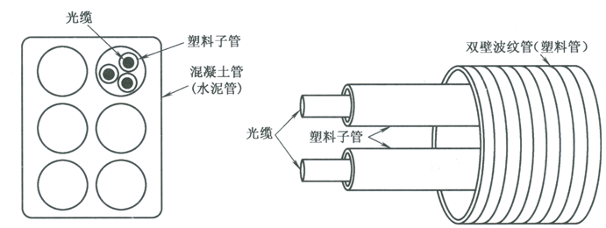
9.2.5 室外光缆敷设要求
图9.1 多孔的混凝土管 图9.2单孔的塑料管

Slide 13
9.2.5 室外光缆敷设要求
1. 管道光缆的敷设要求
（3）当穿放塑料子管时，其敷设方法与电缆敷设基本相同，但需注意以下几点：
① 布放两根以上的塑料子管，如管材已有不同颜色可以区别时，其端头可不必做标志，如无颜色区别，应在其端头好有区别的标志，具体标志内容由工程实际需要决定。
② 布放塑料子管的环境温度应在-5°C ~35°C之间，在过低或过高的温度时，尽量避免施工，以保证塑料子管的质量不受影响。
③ 连续布放塑料子管的长度不宜超过300m，并要求塑料子管不得在管孔中间有接头。
④ 牵引塑料子管的最大拉力不应超过管材的抗拉强度，在牵引时的速度要求缓和均匀。

Slide 14
9.2.5 室外光缆敷设要求
1. 管道光缆的敷设要求
⑤ 穿放塑料子管的水泥管孔应采用塑料管堵头（也可采用其他方法）在管孔口处安装，使塑料子管固定。
（4）光缆的牵引端部的端头应预先制成。为防止在牵引过程中产生扭转而损伤光缆，在牵引端头与牵引绳索之间应加装转环，避免牵引光缆时产生扭转而损伤光缆。
（5）光缆采用人工牵引布放时，每个人孔或手孔中应有专人帮助牵引，同时，予以照顾和解决牵引过程中可能出现的问题。在机械牵引时，一般不需每个人孔有人，但在拐弯人孔或重要人孔处应有专人照看。整个光缆敷设过程，必须有专人统一指挥，严密组织，并配有移动通信工具进行联络。不应有未经训练的人员上岗和在无通信联络工具的情况下施工。

Slide 15
9.2.5 室外光缆敷设要求
1. 管道光缆的敷设要求
（6）光缆一次牵引长度一般不应大于1000m。超长距离时，应将光缆盘成倒8字形状，分段牵引或在中间适当地点增加辅助牵引，以减少光缆张力，提高施工效率。
（7）为了在牵引过程中保护光缆外护套不受损伤，在光缆穿入管孔或管道拐弯处或与其他障碍物有交叉时，应采用导引装置或喇叭口保护管等保护。此外，根据需要可在光缆四周涂抹中性润滑剂等材料，以减少牵引光缆时的摩擦阻力。
（8）光缆敷设后，应逐个在人孔或手孔中将光缆放置在规定的托板上，并应留有适当余量，避免光缆过于绷紧。在人孔或手孔中的光缆需要接续时，其预留长度应符合表9-1中的规定。

Slide 16
9.2.5 室外光缆敷设要求
1. 管道光缆的敷设要求
（9）光缆在管道中间的管孔内不得有接头。当光缆在人孔中不设接头时，要求将光缆弯曲放置在电缆托板上固定绑扎牢靠，光缆不得在人孔中间悬空通过。
（10）光缆敷设后，应检查外护套有无损伤，不得有压扁、扭伤和折裂等缺陷。光缆与其接头在人孔或手孔中均应放置在铁架的电缆托板上予以固定绑扎，并应按设计要求采取保护措施，保护材料可以采用蛇形软管或软塑料管等管材，也可在上面或周围设置绝缘板材隔断，以便保护。
（11）光缆在人孔或手孔中应注意以下几点：
① 光缆穿放的管孔出口端应封堵严密，以防水分或杂物进入管内。
② 光缆及其接续应有识别标识，标识内容有编号、光缆型号和规格等。
③ 在严寒地区应按设计要求采取防冻措施，以防光缆受冻损伤。
④ 如光缆有可能被碰损伤时，可在其上面或周围采取保护措施。

Slide 17
9.2.5 室外光缆敷设要求
1. 管道光缆的敷设要求
（12）为了确保通信质量，对于在人孔中预留的盘放光缆除用软管加以保护外，其缆头端部应做好密封堵严处理，以防进水或潮气渗入，尤其是经常有积水的人孔，预留盘放的光缆必须安放在高于积水面的位置，确保光缆不会浸泡在积水中，特表示光缆端头和光缆护套容易受到损伤的部位。 此外，盘留光缆（包括光缆接头和光缆接头设备）的位置必须安全可靠，不易受到外力机械损伤，力求减少人为障碍的发生，提高光缆线路的使用寿命，保证通信畅通。

Slide 18
9.2.5 室外光缆敷设要求
2.直埋光缆的敷设要求
（1）在直埋光缆施工前，要对设计中确定的线路路由实施复测。内容包含有路由测量、复核、以确定光缆路由的具体走向和位置。核实丈量地面正确的距离，为光缆配盘、分屯和敷设等工序提供必要的数据和依据，对于确保施工质量和提高工效会起到很好的作用。光缆路由复测的内容包括定线、定位、测距、打标桩、确定埋深的划线和登记等工作。
（2）直埋光缆最大的工程量之一是挖掘缆沟（简称挖沟），在市区和智能化小区中，因道路狭窄、操作空间较小，线路距离短，不易采用机械式挖沟，通常采用人工挖沟，简便、灵活，不受地形和环境条件的影响，是较为经济、有效的施工方法。在挖沟中务必做到以下几点：

Slide 19
9.2.5 室外光缆敷设要求
2.直埋光缆的敷设要求
① 挖沟标准必须执行。例如，路由走向和位置以及间距等，应按复测后的划线施工，不得随意改变或偏离，沟槽应保持直线，不得自行弯曲。
② 沟深要符合施工要求。深度应该达标，当土质不同或环境各异时，沟深应有不同的标准，如确有困难，经施工监理、工程设计或主管建设等单位同意后，可适当降低标准，但应采取相应的技术保护措施，确保缆线正常运行。
③ 沟宽必须满足缆线敷设的要求，且以施工操作方便为目的，沟宽和沟深的比例关系要适宜。
④ 在敷设光缆前应先清理沟底，沟底应平整，无碎石和硬土块等有碍于施工的杂物。

Slide 20
9.2.5 室外光缆敷设要求
2.直埋光缆的敷设要求
（3）在同一路由上，且同沟敷设光缆或电缆时，应同期分别牵引敷设。如与直埋电缆同沟敷设，应先敷设电缆，后敷设光缆，在沟底应平行排列。如同沟敷设光缆，应同时分别布放，在沟底不得交叉或重叠放置，光缆必须平放于沟底，或自然弯曲使光缆应力释放，光缆如有弯曲腾空和拱起现象，应设法放平，不得用脚踩光缆使其平铺沟底。
（4）直埋光缆的敷设位置，应在统一的管线规划综合协调下进行安排布置，以减少管线设施之间的矛盾。直埋光缆与其他管线及建筑物间的最小净距应符合要求。

Slide 21
9.2.5 室外光缆敷设要求
2.直埋光缆的敷设要求
（5）在智能化小区、校园式大院或街坊内布放光缆时，因道路狭窄、操作空间小，宜采用人工抬放敷设光缆，施工人员应根据光缆的重量，按2 m～10 m的距离排开抬放。如人数有限时，可采用8字形盘绕分段敷设。敷设时不允许光缆在地上拖拉，也不得出现急弯、扭转、浪涌或牵引过紧等现象，抬放敷设时的光缆曲率半径不得超过规定，应加强前后照顾呼应，统一指挥，步调一致，逐段敷设。在敷设时或敷设后，需要前后移动光缆的位置时，应将光缆全长抬起或逐段抬起移位，要轻手轻脚，不易过猛拉拽从而使光缆的外护套产生暗伤隐患。

Slide 22
9.2.5 室外光缆敷设要求
2.直埋光缆的敷设要求
（6）光缆敷设完毕后，应及时检查光缆的外护套，如有破损等缺陷应立即修复，并测试其对地绝缘电阻。
根据我国通信行业标准《光缆线路对地绝缘指标及测试方法》（YD-5012-2003）中的规定，光缆护套必须符合以下要求：
① 单盘直埋光缆敷设后，其金属外护套对地绝缘电阻竣工验收指标，不应低于10MΩ·km，其中暂允许10%的单盘光缆不低于2 MΩ。
② 为了保重光缆金属护套免遭自然腐蚀的起码要求，维护指标也规定不应低于2 MΩ。
具体可参考《光缆线路对地绝缘指标及测试方法》（YD-5012-2003）中的规定。

Slide 23
9.2.5 室外光缆敷设要求
2.直埋光缆的敷设要求
（7）在智能化小区、街坊内敷设的光缆，应按设计规定需在光缆上面铺设红砖或混凝土盖板，应先敷盖20 cm厚的细土再铺红砖，根据敷设光缆条数采取不同的铺砖方式（如竖铺或横铺）。
（8）在智能化小区、校园式大院或街坊内，尤其是道路的路口、建筑的门口等处，施工时应有安全可靠的防护措施，如醒目安全标志或等，以保证居民生活和通行安全。光缆敷设完毕后，应及时回填，回填土应分层夯实，地面应平整。
（9）直埋光缆的接头处、拐弯点或预留长度处以及其他地下管线交越处，应设置标志，以便今后维护检修。

Slide 24
9.2.5 室外光缆敷设要求
2.直埋光缆的敷设要求
（10）布放光缆时，直埋光缆的盘留安装长度因光缆自然弯曲而增加的长度为7 m/km，其他与管道光缆相同。
（11）直埋光缆接头和预留光缆应平放在接头坑内；弯曲半径不得小于光缆外径的20倍；直埋光缆接头和预留光缆的上下各覆盖或铺放细土、细砂，最少厚度为100 mm，共200 mm。

Slide 25
9.2.5 室外光缆敷设要求
3.架空光缆的敷设要求
（1）在光缆架设前，在现场对架空杆路坚固状况进行检验，要求符合《本地通信线路工程验收规范》中的规定，且能满足架空光缆的技术要求时，才能架设光缆。
（2）在架设光缆前，应对新设或原有的钢绞线吊线检查有无伤痕和锈蚀等缺陷，钢线绞合应严密、均匀，无跳股现象。吊线的原始垂度应符合设计要求，固定吊线的铁件安装位置应正确、牢固。对光缆路由和环境条件进行考察，检查有无有碍于施工敷设的障碍和具体问题，以确定光缆敷设方式。
（3）不论采用机械式或人工牵引光缆，要求牵引力不得大于光缆允许张力的最大拉力。
（4）光缆在架设过程中和架设后受到最大负载时，会产生的伸长率，要求应小于0.2%。在工程中对架空光缆垂度的确定应十分慎重，应根据光缆结构及架挂方式计算架空光缆垂度，并应核算光缆的生长率，使取定的光缆垂度能保证光缆的伸张率不超过规定值。

Slide 26
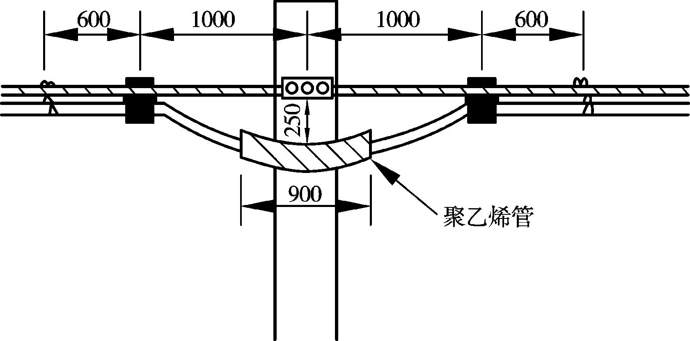
9.2.5 室外光缆敷设要求
3.架空光缆的敷设要求
（5）架空光缆在以下几处应预留长度，要求在敷设时考虑。
① 中负荷区、重负荷区和超重负荷区布放的架空光缆，应在每根电杆上预留，轻负荷区每3～5杆作一处预留。预留及保护方式如图9-3所示。
② 架空光缆在配盘时，应将架空光缆的接头点放在电杆上或邻近电杆1 m左右处，以利于施工和维护。，一般架空光缆接头处每侧预留长度为6 m～10 m。如在光缆终端设备处终端时，在设备一侧应预留光缆长度为10 m～20 m。

Slide 27
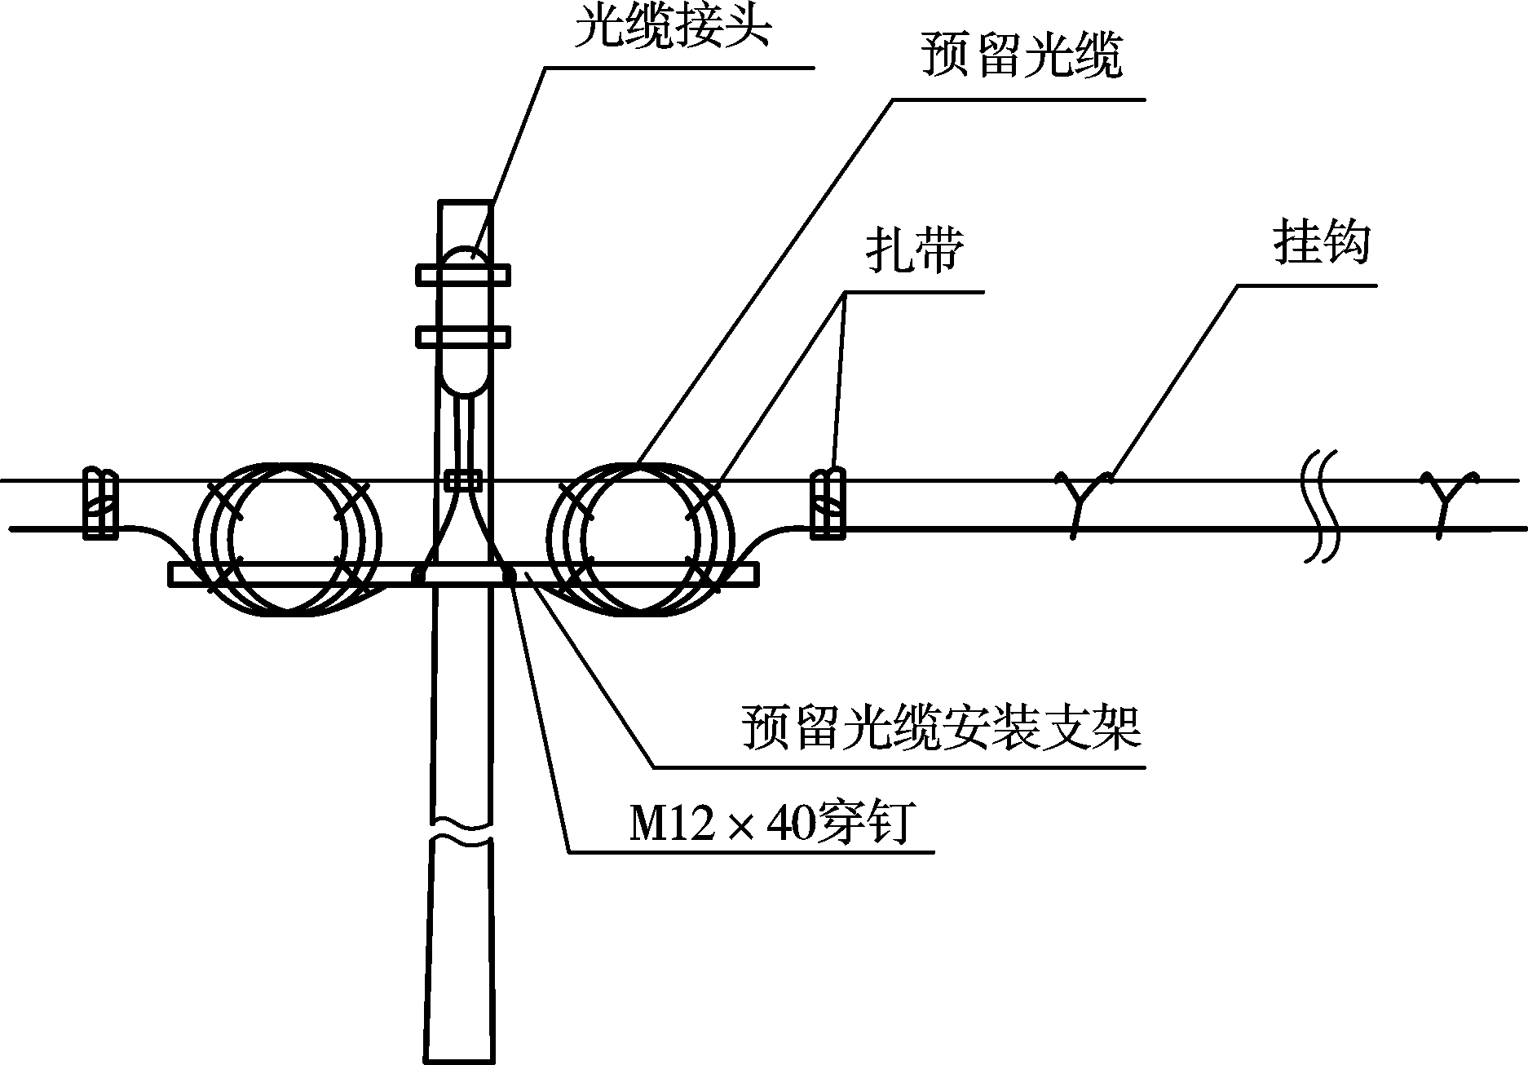
9.2.5 室外光缆敷设要求
3.架空光缆的敷设要求
③ 在电杆附近的架空光缆接头，它的两端光缆应各作伸缩弯，其安装尺寸和形状如图9-4所示，两端的预留光缆应盘放在相邻的电杆上。
固定在电杆上的架空光缆接头及预留光缆的安装尺寸和形状如图9-5所示。

Slide 28
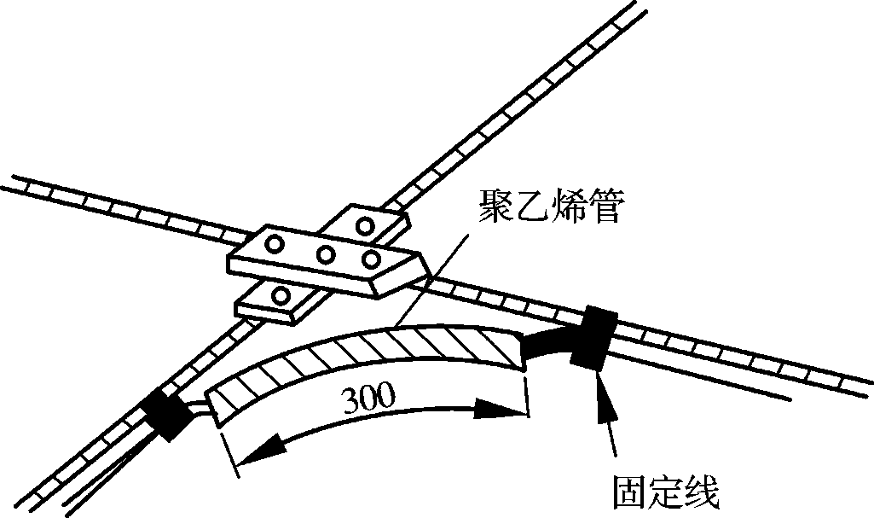
9.2.5 室外光缆敷设要求
3.架空光缆的敷设要求
④ 光缆在经过十字形吊线连接或丁字形吊线连接处，光缆的弯曲应圆顺，并符合最小曲率半径要求，光缆的弯曲部分应穿放聚乙烯管加以保护，其长度约为30 cm左右，如图9-6所示。
⑤ 架空光缆在布放时，在光缆配盘时，适当预留一些因光缆韧性而增加的长度，一般每公里约增加5m左右，其与预留长度应根据设计要求考虑。
⑥ 架空光缆的吊挂放时目前以光缆挂钩将光缆卡挂在钢绞线上为主。光缆挂钩的间距一般为50cm，允许偏差不应大于3cm，

Slide 29
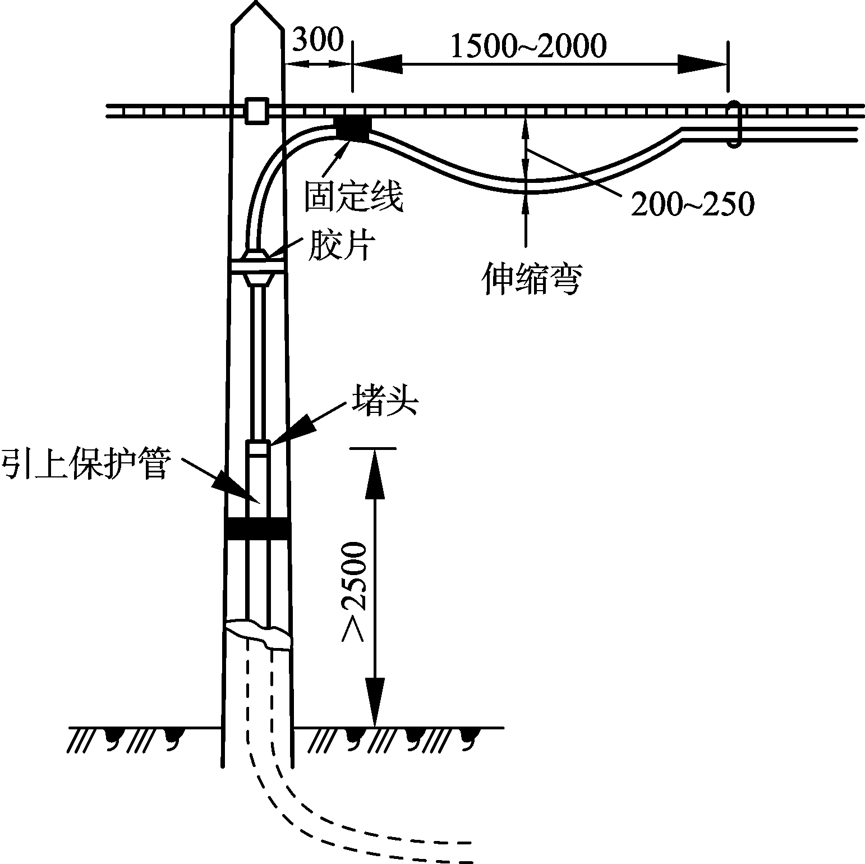
9.2.5 室外光缆敷设要求
3.架空光缆的敷设要求
（6）管道光缆或直埋光缆引上后，与吊挂式的架空光缆相连接时，其引上光缆的安装方式和具体要求如图9-7所示。
（7）架空光缆线路的架设高度，与其他设施接近或交叉时的间距等，应符合《本地通信线路工程验收规范》（YD/T5138－2005）中有关电缆线路部分的规定。架空光缆线路与其他建筑物、树木的最小间距应符合规定。

Slide 30
9.2.5 室外光缆敷设要求
3.架空光缆的敷设要求
（8）架空光缆与电力线交越时，可采取以下技术措施：
① 在光缆和钢绞线吊线上采取绝缘措施，如将光缆中的金属构件在接头处电气断开，其钢绞线应每隔1 km～2 km加装绝缘子，使电气通路切断，减少影响范围。
② 在光缆和钢绞线吊线外面采用塑料管、胶管或竹片等捆扎，使之绝缘。
（9）架空光缆如紧靠树木或电杆等有可能使外护套磨损时，在与光缆的接触部位处，应套包长度不小于1 m左右的聚氯乙烯塑料软管、胶管或蛇皮管，加以保护。如靠近易燃材料建造的房屋段落或温度过高的场合，应包套石棉管或包扎石棉带等耐温或防火材料。

Slide 31
9.2.6 室内光缆敷设要求
室内光缆的敷设应满足如下要求：
1．光缆的固定
（1）在楼内敷设光缆时可以不采用钢丝绳，如果沿垂直金属槽敷设，则只需在光缆路径上每两层楼或10 m用缆夹吊住即可。
（2）如果光缆沿墙面敷设，只需每1 m系一个缆扣或装一个固定的夹板。
2．光缆两端的余量
由于光缆两端最易受到损伤，所以在光缆到达目的地后，两端各需要有10 m的富余量，从而保证光纤的熔接质量要求。
3．光纤的熔接和跳接
将光纤与ST头熔接，然后与耦合器共同固定于光纤端接箱上。光纤跳线一头插入耦合器，另一头插入交换机上的光纤端口。

Slide 32
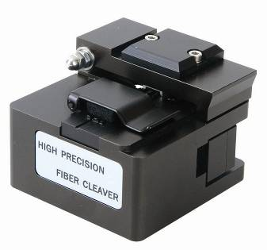
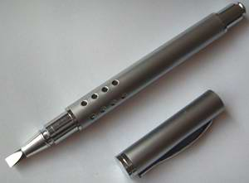
9.3 建筑物内光缆的敷设施工
图9.4通用光纤切割工具 图9.5 光纤切割笔

Slide 33
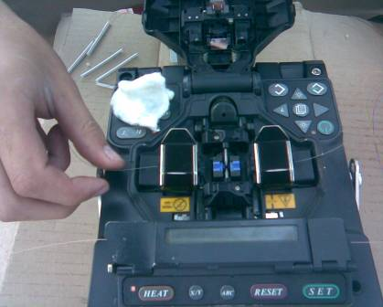
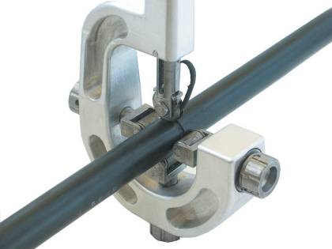
9.3 建筑物内光缆的敷设施工
图9.6光纤熔接机 图9.7 横向开缆刀

Slide 34
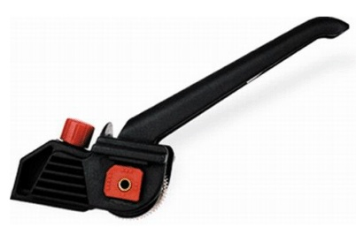
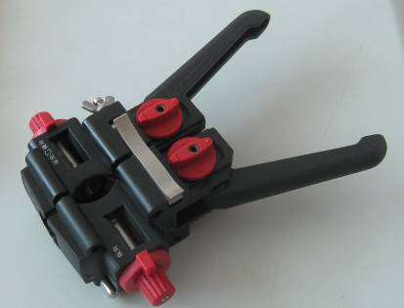
9.3 建筑物内光缆的敷设施工
图9.8 纵向开缆刀 图9.9 纵横向开缆刀

Slide 35
9.3.3 建筑物干线子系统光缆敷设
步骤1：沿着光纤敷设路径打开吊顶或地板；
步骤2：利用工具切去一段光纤的外护套，并由一端开始的0.3m处环切光缆的外护套，然后除去外护套；
步骤3：将光纤及加固芯切去并掩没在外护套中，只留下纱线。对需敷设的每条光缆重复此过程；
步骤4：将纱线与带子扭绞在一起；
步骤5：用胶布紧紧地将长20cm范围的光缆护套缠住；
步骤6：将纱线馈送到合适的夹子中去，直到被带子缠绕的护套全塞入夹子中为止；
步骤7：将带子绕在夹子和光缆上，将光缆牵引到所需的地方，并留下足够长的光缆供后续处理用。

Slide 36
9.3.3 建筑物干线子系统光缆敷设
1. 通过各层的槽孔垂直敷设光缆
在新建的建筑物里面，每一层同一位置都有一个封闭的电信间。在电信间的楼板上通常留有大小合适、上下对齐的槽或孔，形成一个专用的竖井。这些孔和槽从顶到地下室的每一层都有，被称为电缆井或电缆孔，这样就解决了垂直方向通过各楼层敷设光缆的问题，但要提供防火措施。
在楼内垂直方向，光缆宜采用电缆竖井内电缆桥架或电缆走线槽方式敷设，电缆桥架或电缆走线槽宜采用金属材质制作；在没有竖井的建筑物内可采用预埋暗管方式敷设，暗管宜采用钢管或阻燃硬质PVC 管，管径不宜小于φ50mm。
在电信间中敷设光缆有两种方式：
（1）向下垂放。
（2）向上牵引。

Slide 37
9.3.3 建筑物干线子系统光缆敷设
（1）向下垂放敷设光缆
步骤1：在离建筑顶层设备间的槽孔1∼1.5m 处安放光缆卷轴，使卷筒在转动时能控制光缆。
步骤2：转动光缆卷轴，并将光缆从其顶部牵出。牵引光缆时，要保持不超过最小弯曲半径和最大张力的规定。
步骤3：引导光缆进入敷设好的电缆桥架中。
步骤4：慢慢地从光缆卷轴上牵引光缆，直到下一层的施工人员可以接到光缆并引入下一层。
步骤5：在每一层楼均重复以上步骤，当光缆达到最底层时，要使光缆松驰地盘在地上。
步骤6：在弱电间敷设光缆时，为了减少光缆上的负荷，应在一定的间隔上（如1.5m）用缆带将光缆扣牢在墙壁上。

Slide 38
9.3.3 建筑物干线子系统光缆敷设
（2）固定光缆
用向下垂放敷设光缆方法，光缆不需要中间支持，捆扎光缆要小心，避免力量太大损伤光纤或产生附加的传输损耗。固定光缆的步骤如下：
步骤1：使用塑料扎带，由光缆的顶部开始，将干线光缆扣牢在电缆桥架上；
步骤2：由上往下，在指定的间隔（5.5m）安装扎带，直到干线光缆被牢固地扣好；
步骤3：检查光缆外套有无破损，盖上桥架的外盖。

Slide 39
9.3.3 建筑物干线子系统光缆敷设
（3）建筑物干线子系统光缆敷设注意事项
① 建筑物内主干布线子系统的光缆一般装在电缆竖井或上升房中，从设备间到各个楼层的干线交接间（又称干线接线间）之间敷设，成为建筑物中的主要骨干线路。
② 光纤光缆敷设后应细致检查，要求外护套完好无损，不得有压扁、扭伤、折痕和裂缝等缺陷。
③ 在光纤光缆的同一路由上，如有其他弱电系统的缆线或管线，且与它们平行或交叉敷设时，应有一定间距，要分开敷设和固定，各种缆线间的最小净距应符合标准，以保证光缆安全运行。
④ 光缆全部固定牢靠后，应将光缆穿越各个楼层的所有槽洞或管孔等空隙部分，先用堵封材料严密封堵，再加堵防火材料，以达到防潮和防火效果。

Slide 40
9.3.3 建筑物干线子系统光缆敷设
⑤ 敷设光缆时，应当按照设计要求预留适当的长度。一般在设备端应当预留5∼10m，有特殊要求的场合，根据需要预留长度。
⑥ 光缆在建筑物内施工完毕后，为便于管理检修，凡是两根以上的光缆，应在相关部位（如光缆起始端）设置标志，标明光缆的用途、编号和端别等，尤其是光缆设备处和重要部位必须设置。

Slide 41
9.3.3 建筑物干线子系统光缆敷设
2. 通过吊顶（天花板）来敷设光缆
在某些建筑物中，如低矮而又宽阔的单层建筑物中，可以在吊顶内水平地敷设干线光缆。由于吊顶的类型不同（悬挂式的，塞缝片的），光缆的类型不同（有填充物的和无填充物的），故敷设光缆的方法也不同。因此，首先要查看并确定吊顶和光缆的类型。
通常，当设备间和配线间同在一个大的单层建筑物中时，可以在悬挂式的吊顶内敷设光缆为主。如果敷设的是有填充物的光缆，且不牵引过管道，具有良好的可见的宽敞的工作空间，则光缆的敷设任务就比较容易。如果要在一个管道中敷设无填充物的光缆，就比较困难，其难度还与敷设的光缆数及管道的弯曲度有关。

Slide 42
9.4 建筑群干线光缆敷设施工
9.4.1 管道光缆的敷设
9.4.2 直埋光缆的敷设
9.4.3 架空光缆的敷设
9.4.4 墙壁光缆的敷设

Slide 43
9.4.1 管道光缆的敷设
步骤1：准备材料、工具和设备。
（1）对工程中所用的光缆、光缆附件和器材的型号、规格和数量等进行检验核对，对其质量和性能应作必要的检验和测试。
（2）对光缆进行测试。
（3）对工程中登高用的梯子、脚扣、安全带、吊板（即滑椅）等工具必须严格检验是否良好，只有确能保证施工人员生命安全可靠时才可使用。
步骤2：试通管道。
在敷设光缆前，应逐段将管孔清刷干净和试通。清扫时应用专制的清刷工具，清扫后应用试通棒检查合格，才可穿放光缆。
步骤3：选择管道的管孔。
如选用已有的多孔水泥管（又称混凝土管）穿放塑料子管，在施工前应对塑料子管的材质、规格、盘长进行检查，均应符合设计要求。管道内穿塑料子管的内径应为光缆外径的1.5倍。当在一个水泥管孔中布放两根以上的塑料子管时，其子管等效总外径不宜大于管道内径的85%。

Slide 44
9.4.1 管道光缆的敷设
步骤4：检查和安装入口硬件。
步骤5：确定牵引方案，即施工方式。
（1）机械牵引敷设。
① 集中牵引法：集中牵引即端头牵引，牵引绳通过牵引端头与光缆端头连接，用终端牵引机按设计张力将整条光缆牵引至预定敷设地点。
② 分散牵引法：不用终端牵引机而是用2～3部辅助牵引机完成光缆敷设。这种方法主要是由光缆外护套承受牵引力，故应在光缆允许承受的侧压力下施加牵引力，因此需使用多台辅助牵引机使牵引力分散并协同完成。
③ 中间辅助牵引法：除使用终端牵引机外，同时使用辅助牵引机。一般以终端牵引机通过光缆牵引头牵引光缆，辅助牵引机在中间给予辅助牵引，使一次牵引长度得到增加。
（2）人工牵引敷设。人工牵引需有良好的指挥人员，使前端集中牵引的人与每个人孔中辅助牵引的人尽量同步牵引

Slide 45
9.4.1 管道光缆的敷设
步骤6：牵引机具的装设。
在管道光缆的端部应装设光缆网套等牵引装置，牵引的光缆端部应绑扎牢固，光缆端部外护套完整无损，保证在牵引过程中，光缆端部的外护套密封良好。为保证牵引和保护光缆敷设顺利，在牵引钢丝绳与光缆网套等牵引装置之间加装旋转接头等连接装置。
步骤7：牵引光缆。
（1）光缆一次牵引长度一般不应大于1000 m。超长距离时，应将光缆盘成倒8字形状，分段牵引或在中间适当地点增加辅助牵引，以减少光缆张力，提高施工效率。

Slide 46
9.4.1 管道光缆的敷设
（2）为了在牵引过程中保护光缆外护套不受损伤，在光缆穿入管孔或管道拐弯处或与其他障碍物有交叉时，应采用导引装置或喇叭口保护管等保护。此外，根据需要可在光缆四周涂抹中性润滑剂等材料，以减少牵引光缆时的摩擦阻力。
（3）光缆采用人工牵引布放时，每个人孔或手孔中应有专人帮助牵引，同时，予以照顾和解决牵引过程中可能出现的问题。在机械牵引时，一般不需每个人孔有人，但在拐弯人孔或重要人孔处应有专人照看。整个光缆敷设过程，必须有专人统一指挥，严密组织，并配有移动通信工具进行联络。不应有未经训练的人员上岗和在无通信联络工具的情况下施工。

Slide 47
9.4.1 管道光缆的敷设
步骤8：人孔及端站光缆的安装。
管道光缆在人孔中的盘留方法根据人孔或手孔内部尺寸、缆线预留长度、人孔或手孔容纳缆线的条数以及操作空间而定。管道光缆接头应放在光缆铁支架上，光缆接头两侧的余缆应盘成“O”形圈（小圈、大圈或人孔四周），用扎线或尼龙带等固定在人孔或手孔的铁支架，“O”形圈的弯曲半径不得小于光缆直径的20倍。并将在人孔或手孔中的盘放光缆用软管加以保护。
步骤9：完成。
光缆敷设后，应逐个在人孔或手孔中将光缆放置在规定的托板上，并应留有适当余量，避免光缆过于绷紧。

Slide 48
9.4.1 管道光缆的敷设
表9-3 管道光缆敷设保护措施
措 施 | 保 护 用 途
蛇形软管 | 在人孔内保护光缆： （1）从光缆盘送出光缆时，为防止被人孔角或管孔入口角摩擦损伤，采用软管保护。 （2）绞车牵引光缆通过转弯点和弯曲区，采用PE 软管保护。 （3）绞车牵引光缆通过人孔中不同水平（有高差）管孔时，采用软PE 管保护。
喇叭口 | 光缆进管口保护： （1）光缆穿入管孔，使用两条互连的软金属管组成保护。金属管分别长1m和2m，每管的一个端装喇叭口。 （2）光缆通过人孔进入另一管孔，将喇叭口装在牵引方向的管孔口。
润滑剂 | 光缆穿管孔时，应涂抹中性润滑剂。当牵引PE 护套光缆时，液体石蜡是一种较优润滑剂，它对PE 护套没有长期不利的影响。
堵口 | 将管孔、子管孔堵塞，防止泥沙和鼠害

Slide 49
9.4.2 直埋光缆的敷设
步骤1：准备材料、工具和设备（略，与管道光缆类似）。
步骤2：检查光缆沟。
在直埋光缆施工前，要对设计中确定的线路路由实施复测。检查光缆沟与地面的距离是否符合国家标准要求。
步骤3：光缆沟的清理和回填。
沟底应平整，无碎石和硬土块等有碍于光缆敷设的杂物。如沟槽为石质或半石质，在沟底还应铺垫10 cm厚的细土或沙土并铲平。光缆敷设后，应先回填30 cm厚的细土或沙土作为保护层，严禁将碎石、砖块、硬土块等混入保护层。保护层应采用人工方式轻轻踏平。

Slide 50
9.4 建筑群干线光缆敷设施工
步骤4：光缆敷设。
敷设直埋光缆时，施工人员手持3 m～3.5 m光缆，并将之弯曲为一个水平U形。该U形弯不能小于光缆所允许的弯曲半径。然后，向前滚动推进光缆，使光缆前端始终呈U形。当光缆向上引出地面时，应当在地下拐角处填充支撑物，避免光缆在泥土的重力压迫下变形，改变其弯曲半径。同沟敷设光缆和电缆时，应同期分别牵引敷设。
步骤5：标识。
直埋光缆的接头处、转弯点、预留长度处或与其他管线的交汇处应设置标识，以便以后的维护检查。

Slide 51
9.4.3 架空光缆的敷设
1：架空光缆敷设前的准备。
架空光缆不论是采用自承式或非自承式，在敷设缆线前，应做好以下准备工作，有利于施工的顺利进行，并且能保证工程质量。
（1）准备材料、工具和设备
（略，与管道光缆类似）；
（2）检查客观环境的施工条件是否具备
对工程的客观环境进行检查。查清有无妨碍正常施工的问题，例如树木是否过于茂盛，与电力线路交叉较多影响架设光缆或社区广告牌、体育锻炼用具等是有无妨碍光缆路由顺利施工。在施工前，应及早与有关单位协商解决。
（3）立杆或对已有架空杆路进行检查和整修加固
在园区中如有已建成的架空杆路可以利用架挂光缆时，在施工前，必须对原有架空杆路进行认证检验和判断，要求符合《本地通信线路工程验收规范》中的规定，确认合格，且能满足架空光缆的技术要求时，才能架设光缆。

Slide 52
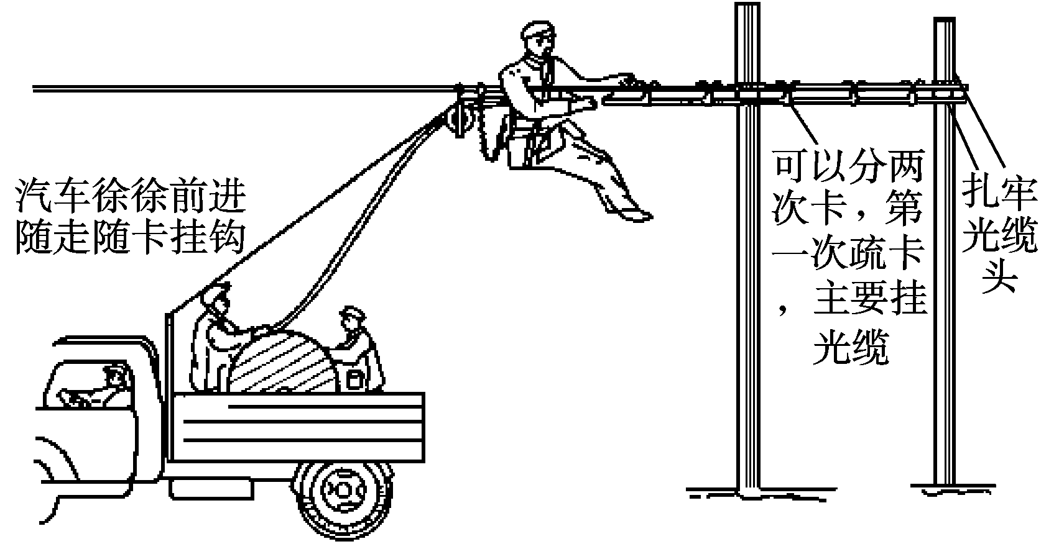
9.4.3 架空光缆的敷设
1）汽车牵引动滑轮拖挂法
这种方法适合于施工范围较大、敷设距离较长、光缆重量较重，且在架空杆路下面或附近无障碍物及车辆和行人较少，可以行驶汽车的场合，受到客观条件限制较多，在智能化小区采用较少，如图9-8所示。

Slide 53
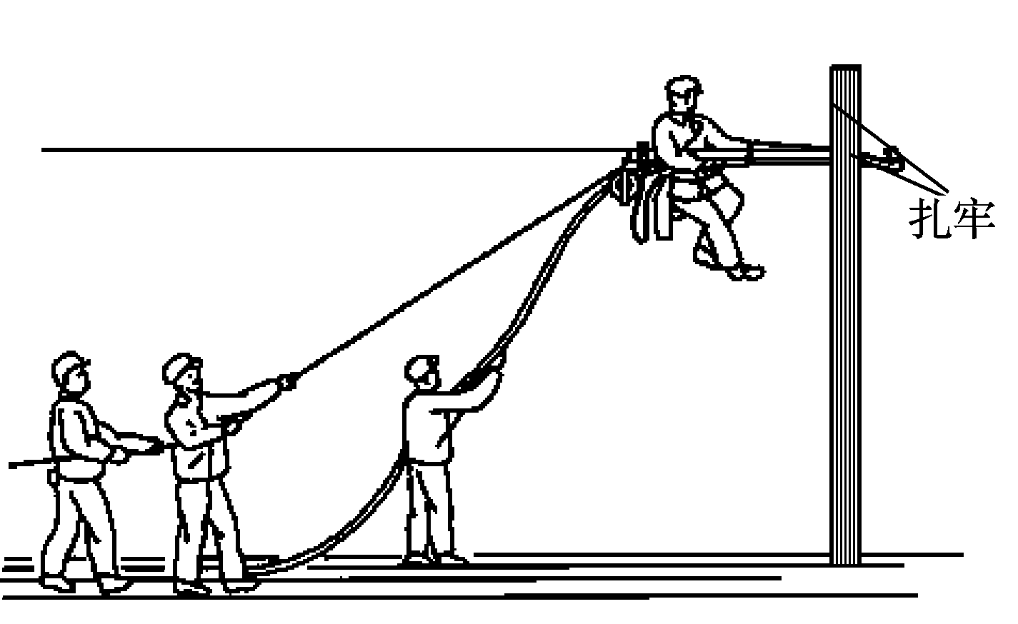
9.4.3 架空光缆的敷设
2）动滑轮边放边挂法
该方法适合于施工范围较小、敷设距离较短、架空杆路下面或附近无障碍物，但不能通行车辆的场合。所以该方式是智能化小区较为常用的一种敷设缆线方法，如图9-9所示。

Slide 54
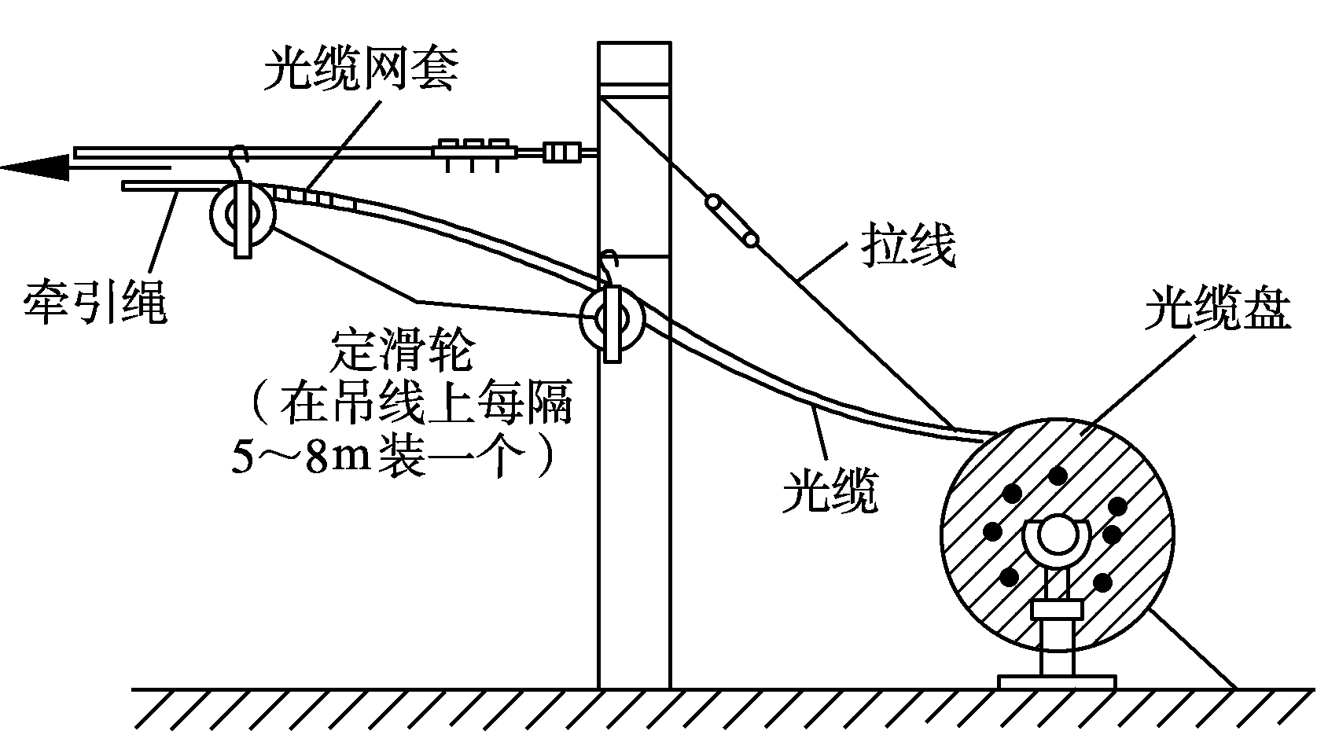
9.4.3 架空光缆的敷设
3）定滑轮托挂法
该方法适用于敷设距离较短、缆线本身重量不大，但在架空杆路下面有障碍物，施工人员和车辆都不能通行的场合，如图9-10所示。

Slide 55
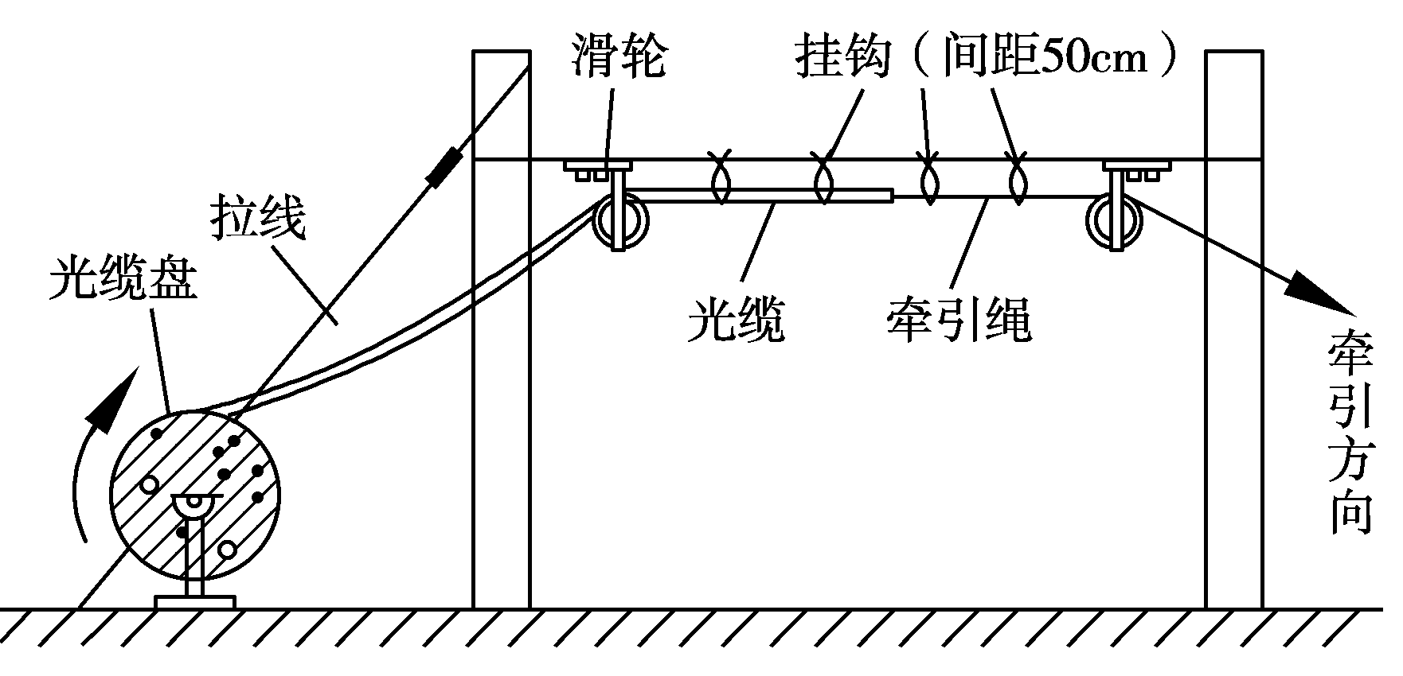
9.4.3 架空光缆的敷设
4）预挂挂钩托挂法
该方法适用于敷设距离较短，一般不超过200～300 m，因架空杆路的下面有障碍物，施工人员无法通行，采取吊挂光缆前，先在吊线上按规定间距预挂光缆挂钩，但需注意挂钩的死钩应逆向牵引，防止在预挂的光缆挂钩中牵引光缆时，移动光缆挂钩的位置或被牵引缆线撞掉。必要时，应调整光缆挂钩的间距，如图9-11所示。该方法在智能化小区内较为常用。

Slide 56
9.4.3 架空光缆的敷设
2：挂吊线调整垂度
对于非自承重的架空光缆而言，应当先行架设承重钢绞线，并对钢缆进行全面的检查。钢绞线应无划痕和锈蚀等缺馅，绞合紧密、均匀、无跳股。吊线的原始垂度和跨度应敷设设计要求，一般要求下垂不大于跨度的1％。固定吊线的铁杆安装位置正确、牢固，周围环境中无施工障碍。
如果架设自承式光缆，则调垂。
3：架空光缆的施工方法
非自承式架空光缆常采用动滑轮牵引边放边挂法和定滑轮托挂法，这两种方法都是电杆下不通行汽车的情况。自承式架空光缆常采用定滑轮托挂法。

Slide 57
9.4.3 架空光缆的敷设
1）定滑轮托挂法的施工步骤
（1）为顺利布放光缆而不损伤光缆外护层，应采用导向滑轮和导向索，并在光缆始端和终点的电杆上各安装一个滑轮。
（2）每隔20 m～30 m安装一个导引滑轮，边牵引绳边按顺序安装滑轮，直至光缆放线盘处与光缆牵引头连好。
（3）采用端头牵引机或人工牵引，在敷设过程中应注意控制牵引张力。
（4）一盘光缆分几次牵引时，可在线路中盘成“∞”形分段牵引。
（5）每盘光缆牵引完毕，由一端开始用光缆挂钩将光缆托挂于吊线上，替换导引滑轮。挂钩之间的距离和在杆上作“伸缩弯”的形状，如图9-10所示。
（6）光组接头预留长度为6 m～10 m，应盘成圆圈后用扎线固定在杆上。

Slide 58
9.4.3 架空光缆的敷设
2）动滑轮边放边挂法
对于杆下障碍不多的情况下，可采用杆下牵引法，即动滑轮边放边挂法。施工步骤如下。
（1）将光缆盘置于一段光路的中点，采用机械牵引或人工牵引将光缆牵引至一端预定位置，然后将盘上余缆倒下，盘成“∞”形，再向反方向牵引至预定位置。
（2）边安装光缆挂钩，边将光缆挂于吊线上。
（3）在挂设光缆的同时，将杆上预留、挂钩间距一次完成，并作好接头预留长度的放置和端头处理。

Slide 59
9.4.3 架空光缆的敷设
3）预挂钩光缆牵引步骤
（1）在杆路准备时就将挂钩安装于吊线上。
（2）在光缆盘及牵引点安装导向索及滑轮。
（3）将牵引绳穿过挂钩，预放在吊线上，敷设光缆时与光缆牵引端头连接，光缆牵引方法见图9-11。
（4）预留光缆。架空光缆在相应处预留长度，要求在敷设时考虑。详见前述架空光缆的敷设要求。
（5）安装附件。
（6）完成。

Slide 60
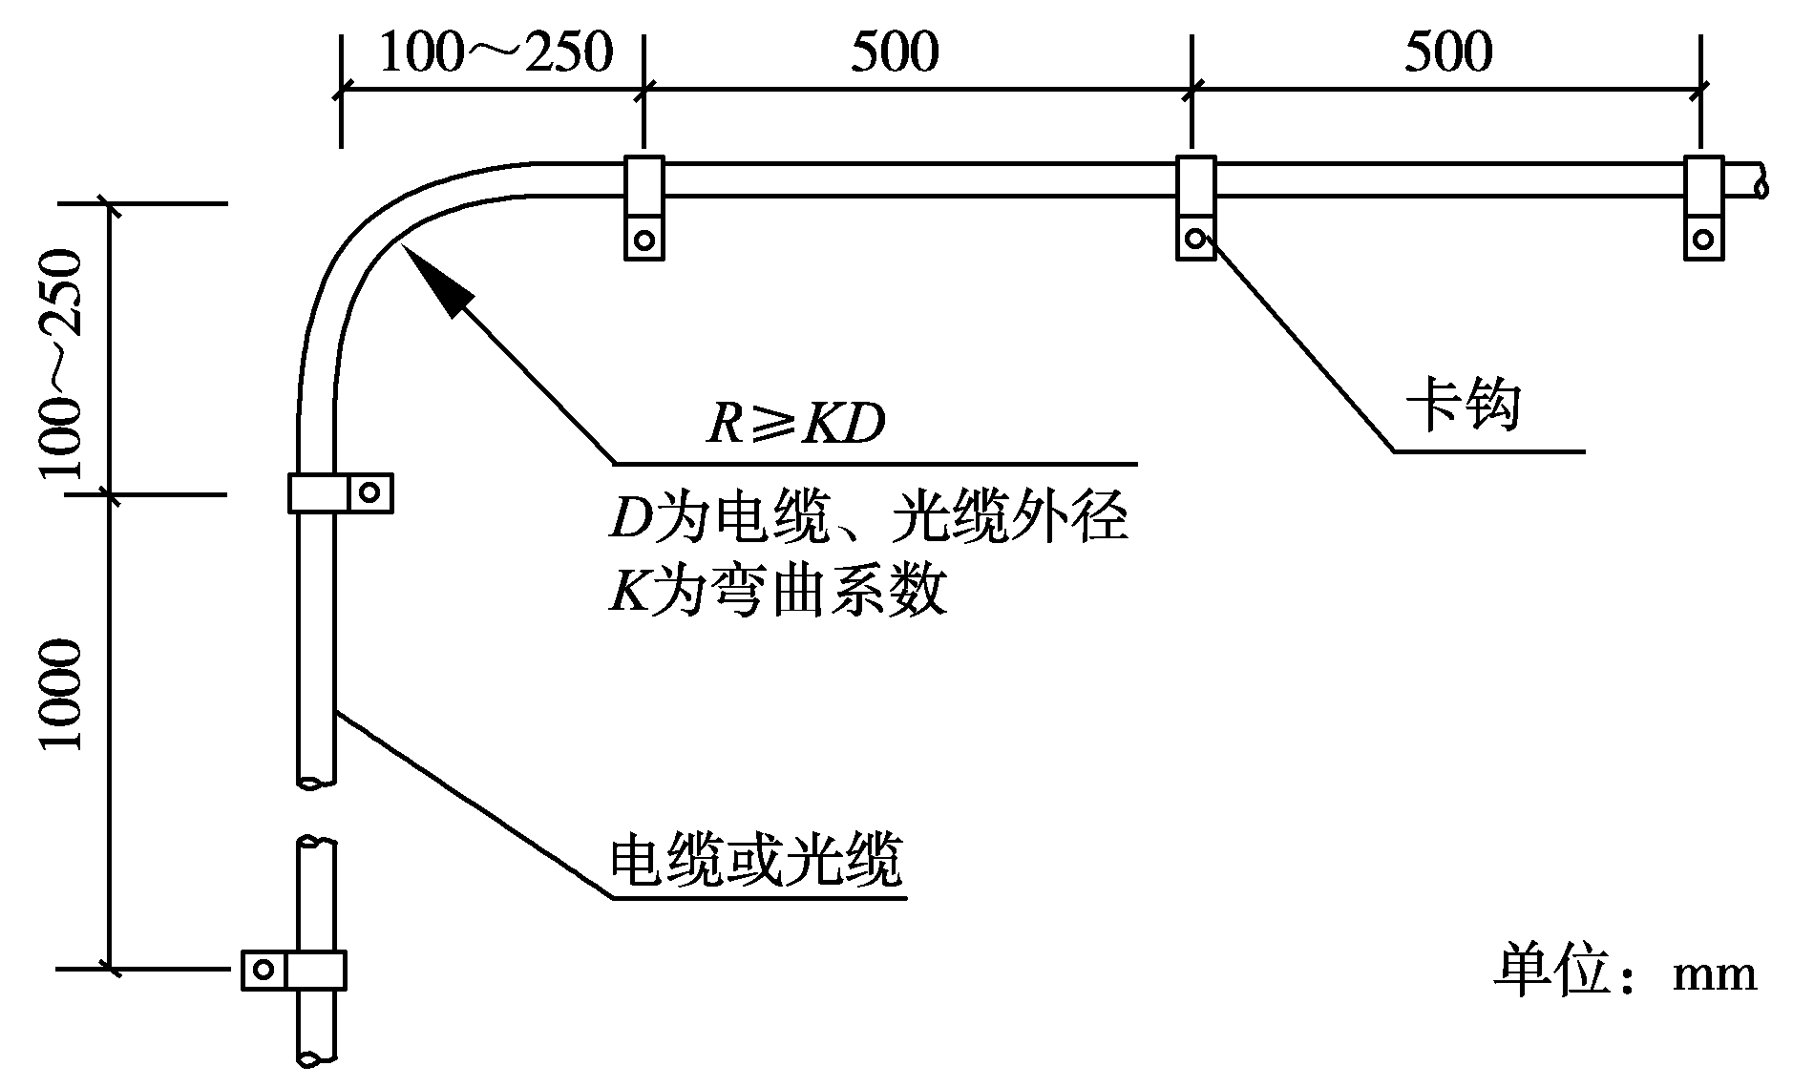
9.4.4 墙壁光缆施工
1．卡子式墙壁光缆的施工方法
（1）光缆卡子的间距，一般在光缆的水平方向为60 cm，垂直方向为100 cm，遇有其他特殊情况可酌情缩短或增长间距。采用塑料线码时可根据固定的塑料光缆规格，适当增减间距距离，但在同一段落，间距应一致。
（2）光缆水平方向敷设时，光缆卡子和塑料线码的钉眼位置应在光缆下方；当光缆垂直方向敷设时，光缆卡子和塑料线码的钉眼位置，应与附近水平方向敷设的光缆卡子钉眼在光缆的同一侧，如图9-12所示。

Slide 61
9.4 建筑群干线光缆敷设施工
（3）光缆如必须垂直敷设时，应尽量将其放在墙壁的内角，不宜选择在墙壁的外角附近，如不得已时，光缆垂直的位置距外墙角边缘应不小于50 cm。
（4）卡子式墙壁光缆在屋内敷设如需穿越楼板时，其穿越位置应选择在楼梯间、走廊等公共位置，应尽量避免在房间内穿越楼板。在垂直穿越楼板处，光缆应设有钢管保护，其上部保护高度不得小于2 m。
（5）在屋内同一段落内，尽量不采用两条墙壁光缆平行敷设的方法。这时可采用特制的双线光缆卡子同时固定两条光缆的安装方法。
（6）卡子式墙壁光缆在门窗附近敷设时，应不影响门窗的关闭和开启，并注意美观。在屋外墙上敷设的位置，一般选择在阳台或窗台等间断或连续的凸出部位上布置。不论在屋内或屋外墙壁上敷设光缆，都应选择在较隐蔽的地方。

Slide 62
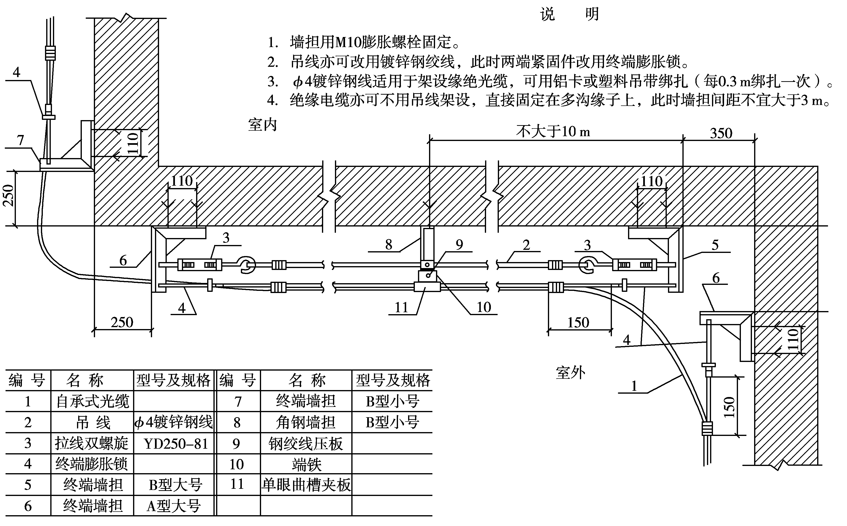
9.4 建筑群干线光缆敷设施工
2．非自承式吊挂式墙壁光缆的施工方法
吊挂式墙壁光缆分为非自承式和自承式两种。非自承式墙壁光缆的敷设形式是将光缆用光缆挂钩等器件悬挂在光缆吊线下，它与一般架空杆路上的架空光缆装设方法相似，光缆和其他器件也与架空光缆基本相同，如图9-13所示。

Slide 63
9.4.5 光缆通过进线间引入建筑物
1．光缆引入建筑物
综合布线系统引入建筑物内的管理部分通常采用暗敷方式。引入管路从室外地下通信电缆管道的人孔或手孔接出，经过一段地下埋设后进入建筑物，由建筑物的外墙穿放到室内。
综合布线系统建筑物引入口的位置和方式的选择需要会同城建规划和电信部门确定，应留有扩展余地。

Slide 64
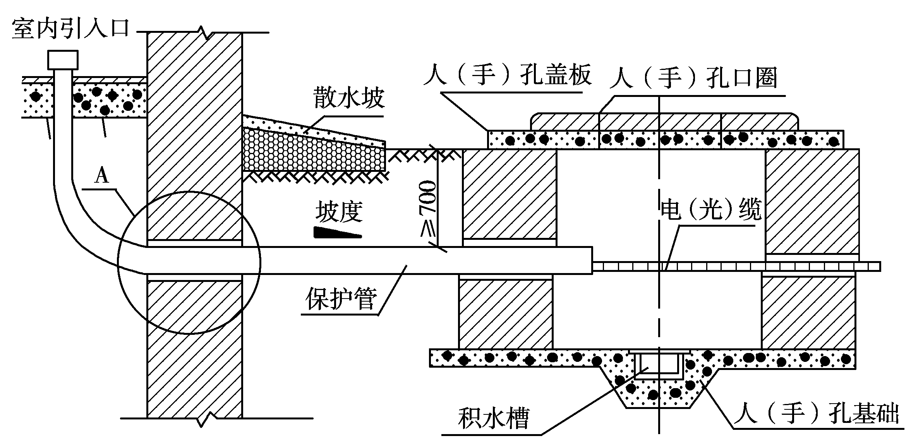
9.4.5 光缆通过进线间引入建筑物
图9-14 管道电（光）缆引入建筑物

Slide 65
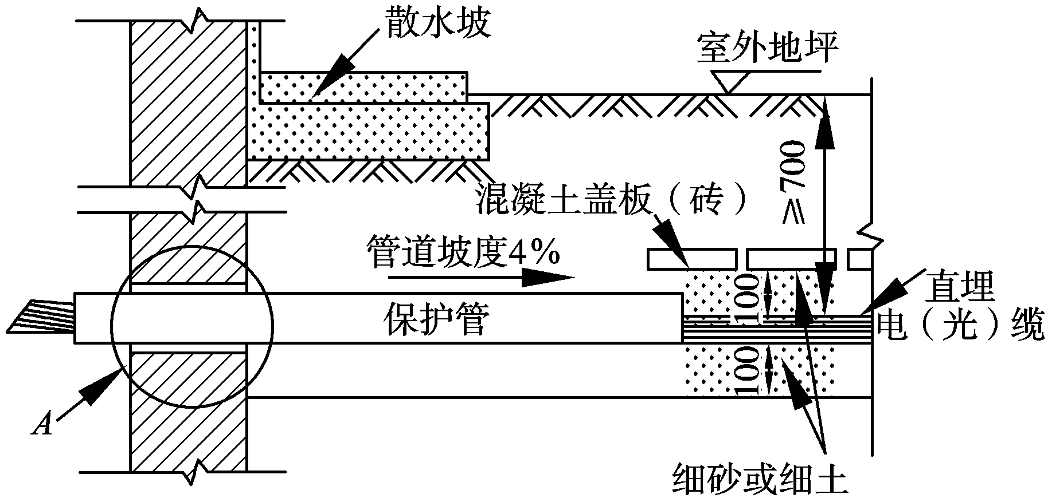
9.4.5 光缆通过进线间引入建筑物
图9-15 直埋电（光）缆引入建筑物

Slide 66
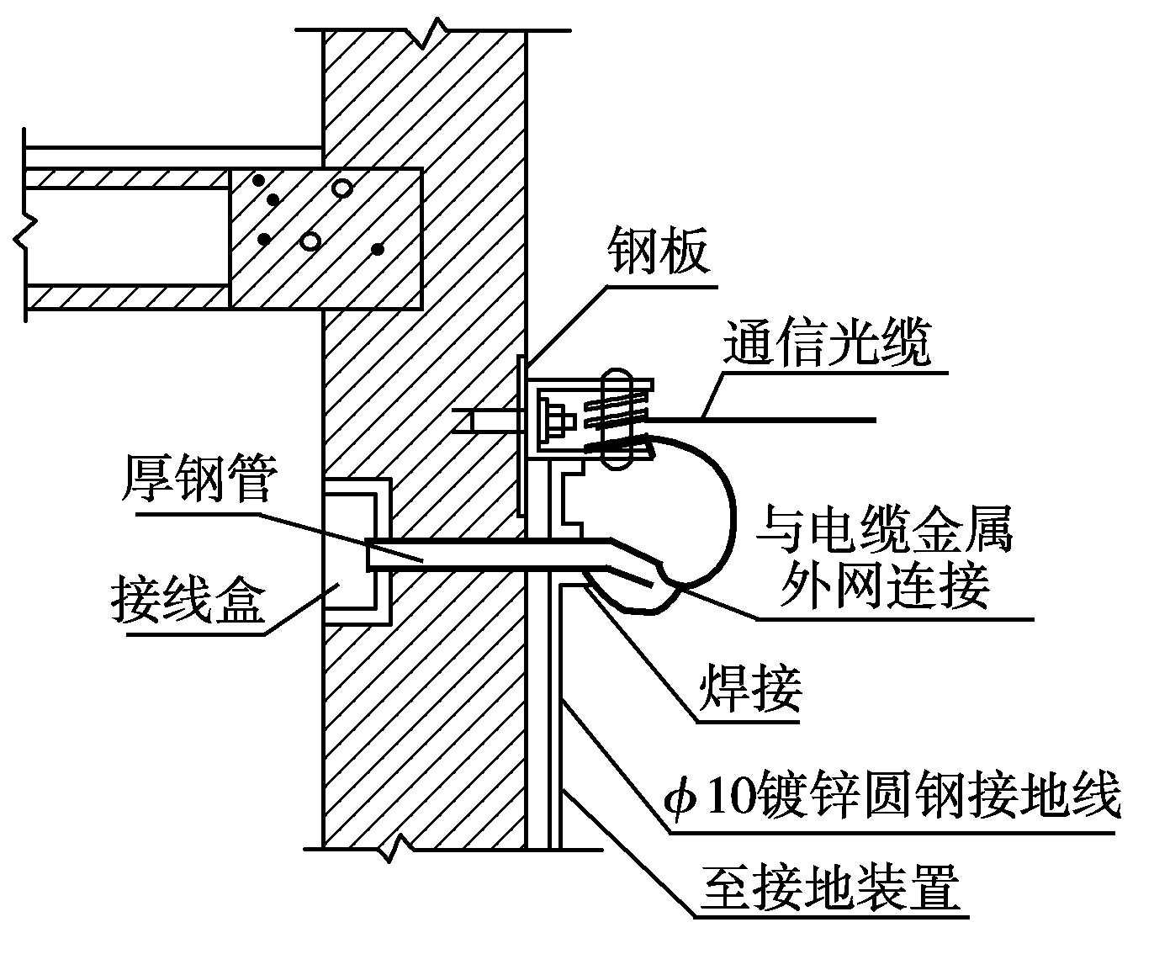
9.4.5 光缆通过进线间引入建筑物
图9-16 架空光缆引入建筑物

Slide 67
9.4.5 光缆通过进线间引入建筑物
2．光缆从室外引入设备间方法
在很多情况下，光缆引入口和设备间距离较远，这时需要进线间，光缆由进线间敷设至机房的光缆配线架（ODF），往往从地下或半地下进线室由楼层间爬梯引至所在楼层。因光缆引上不能光靠最上层拐弯部位受力固定，而应进行分散固定，即要沿爬梯引上，并作适当绑扎。光缆在爬梯上，在可见部位应在每支横铁上用粗细适当的轧带绑扎。对无铠装光缆，每隔几档应衬垫一块胶皮后扎紧，对拐弯受力部位，还应套一胶管保护。在进线间可将室外光缆转换为室内光缆，也可引至光配线架进行转换，如图9-17和图9-18所示。

Slide 68
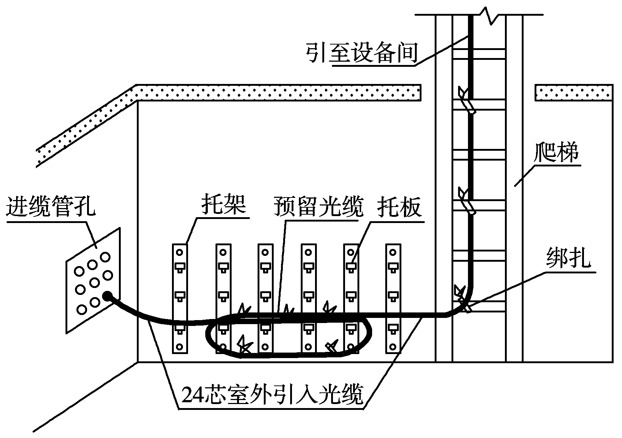
9.4.5 光缆通过进线间引入建筑物
图9-17 在进线间将室外光缆引入设备间

Slide 69
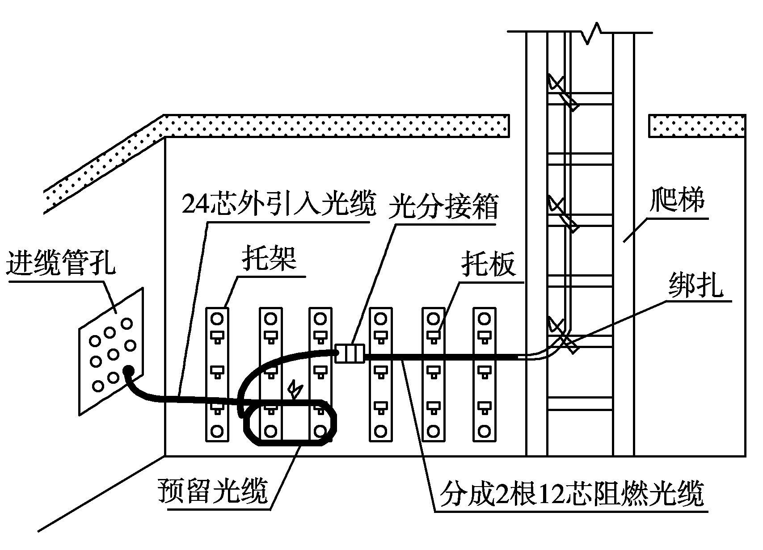
9.4.5 光缆通过进线间引入建筑物
图9-18 在进线间将室外光缆转换为室内光缆

Slide 70
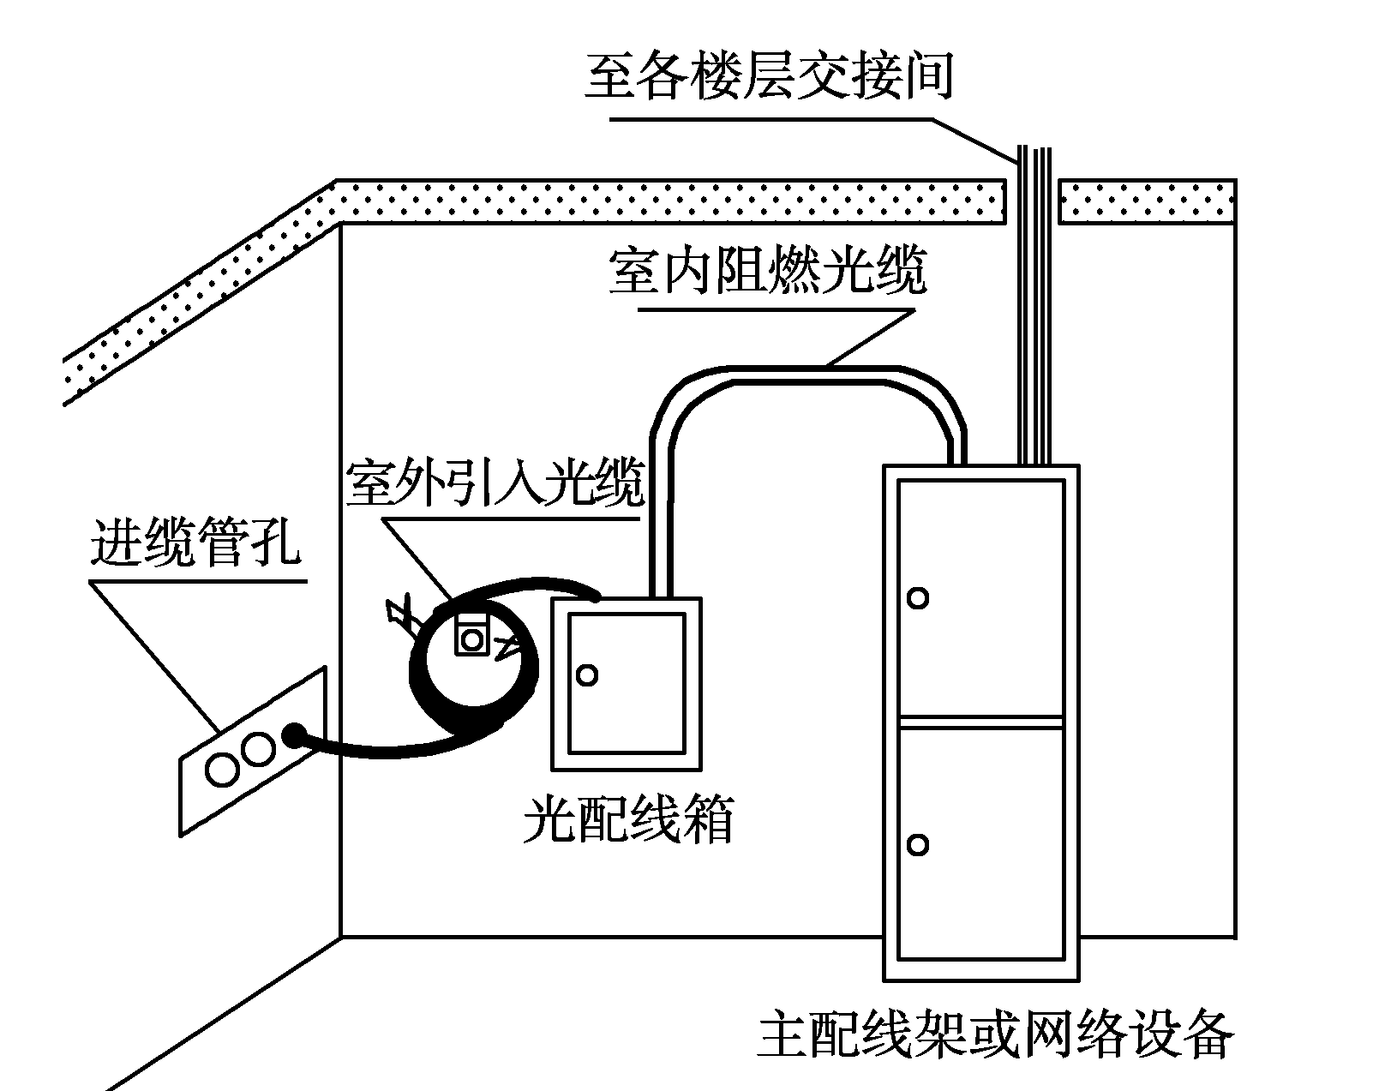
9.4.5 光缆通过进线间引入建筑物
当室外光缆引入口位于设备间，不必设进线间，室外光缆可直接端接于光配线架，或经由一个光缆进线设备箱（分接箱），转换为室内光缆后再敷设至主配线架或网络交换机，并由竖井布放至楼层电信间，如图9-19所示。
光缆布放应有冗余，一般室外光缆引入时预留长度为5 m～10 m，室内光缆在设备端预留长度为3 m～5 m。在光配线架中通常都有盘纤装置。
电信间、设备间、进线间之间干线通道应沟通。

Slide 71
习题
二、思考题
1．简述光缆施工的基本要求。
2．简述配线子系统光缆敷设的步骤。
3．简述在弱电竖井敷设光缆的基本方法和步骤。
4．简述地下管道光缆的敷设要求和过程。
5．架空光缆敷设有哪些要求和哪几种方法？
6．简述卡子式墙壁光缆施工方法。
7．光缆从室外引入设备间有哪几种方法？
三、实训题
到学校办公楼、机关办公大楼观察电缆竖井内干线光缆的布放。

